Slide 1
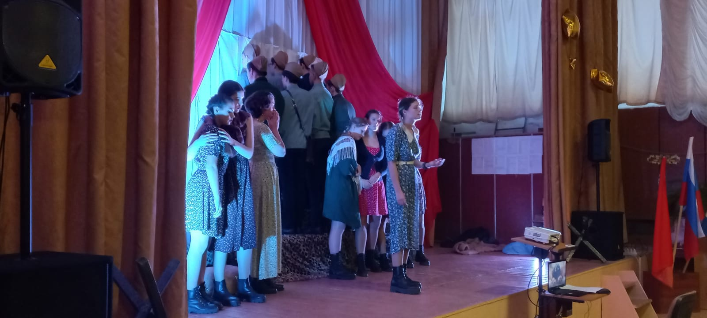
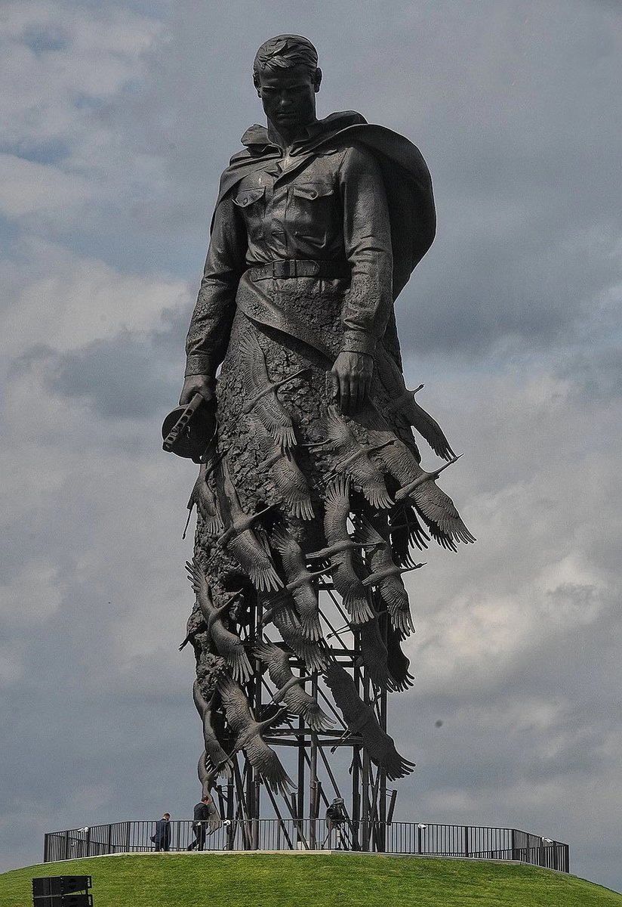
газета СОШ №7 Декабрь №1 2021
К 80-летию битвы под Москвой.
5 декабря по праву отмечают «День воинской славы России».
В этот день 80 лет назад 5 декабря 1941 года началось контрнаступление Красной Армии под Москвой. Эта операция положила начало разгрома немецко-фашистских войск, пытавшихся занять столицу нашей РОДИНЫ МОСКВУ. Битва за Москву стала первой крупной победой Советского Союза в Великой Отечественной войне. Год за годом удаляет нас время от суровой зимы 1941 года, когда в огне невиданной схватки с врагом решалась судьба столицы и всей страны. Но народ будет вечно хранить память о великом подвиге наших воинов и сограждан. В день 80-летия начала контрнаступления советских войск
под Москвой (1941год) в России прошли широкомасштабные
мероприятия, посвященные этой дате.
3 декабря в «День неизвестного солдата» учащиеся нашей школы
приняли участие в Митинге у «Мемориала Павшим Воинам» и
возложили цветы. В этот день в нашей школе были проведены уроки,
посвященные этой дате. Ребята узнали о том, как развивались события
в те тяжелые дни, о смелости и стойкости защитников столицы, о жизни в военной Москве. В классах проводились беседы о 28 бойцах-панфиловцах, о Василии Клочкове, который и произнес исторические слова: «Велика Россия, а отступать некуда — позади Москва!». Ребята узнали о Викторе Васильевиче Талалихине — военном летчике, услышали о Героях обороны Москвы — молодых мальчишках-курсантах военных училищ, бойцах подразделений зенитной артиллерии, которые в тяжелых боях смогли сдержать врага.
6 декабря в Актовом зале нашей школы учащиеся старших классов из творческого коллектива «Ровесник» (худ рук. Рябкова Л.А.), представили нашему вниманию «Литературно-музыкальную композицию, посвященную 80-летию битвы под Москвой.
В исполнении творческого коллектива прозвучали военные, классические и современные композиции. Звучали любимые всеми песни «Землянка», «На позицию девушка провожала бойца», частушки военных лет, танцевали под знаменитую «Смуглянку». Ребята зачитывали письма воинов с фронта, а также рассказывали про многие Рубежи Воинской Славы, где находятся братские могилы и установлены памятники и мемориалы.
С тех грозных событий прошло 80 лет. Мы с благодарностью
вспоминаем всех тех, кто победил фашизм на фронте и в тылу.
Низкий поклон Героям!
ЭКСКУРСИЯ в Ржевский мемориал Советскому Солдату
11 ноября учащиеся 10А класса посетили Ржевский мемориал Советскому Солдату— мемориальный комплекс, посвящённый памяти советских солдат, павших в боях подо Ржевом в 1942—1943 годах в ходе Великой Отечественной войны. Возведен на месте ожесточенных боев Ржевско-Вяземской операции по инициативе ветеранов ВОВ Российским военно-историческим обществом при поддержке Союзного государства, Министерства культуры РФ, Правительства Тверской области и Музея Победы. Создан исключительно на народные пожертвования. Открыт 30 июня 2020 г.
Особое значение для Ржевской земли и ветеранов, воевавших здесь, имеет песня «Под Ржевом от крови трава на века порыжела», ставшая фактически визитной карточкой Города воинской славы. Песня написана известным российским киноактёром, поэтом и композитором Михаилом Ивановичем Ножкиным.
Наши десятиклассники посетили Музей Мемориального Комплекса результатом этой операции стало освобождение от фашистов Московской и Тульской областей.

Slide 2
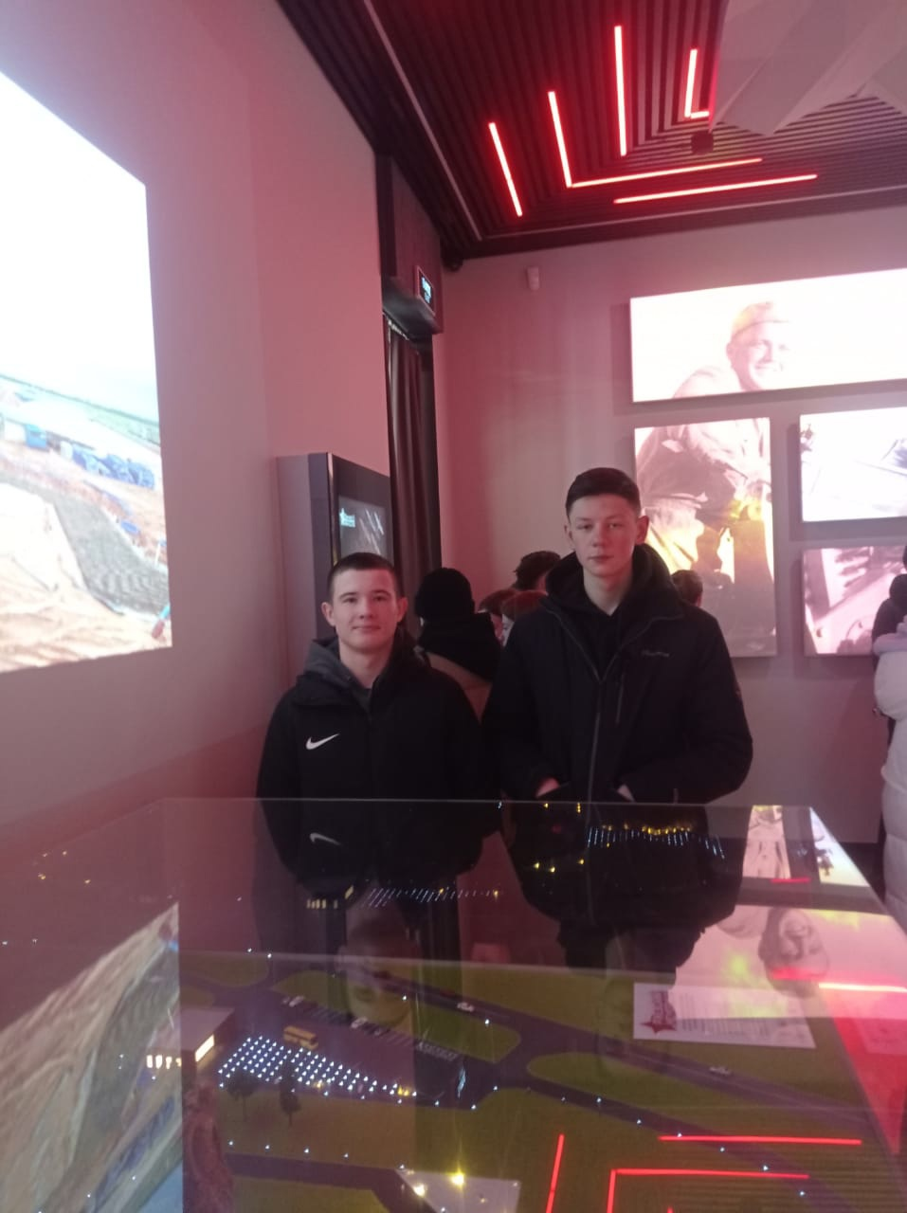
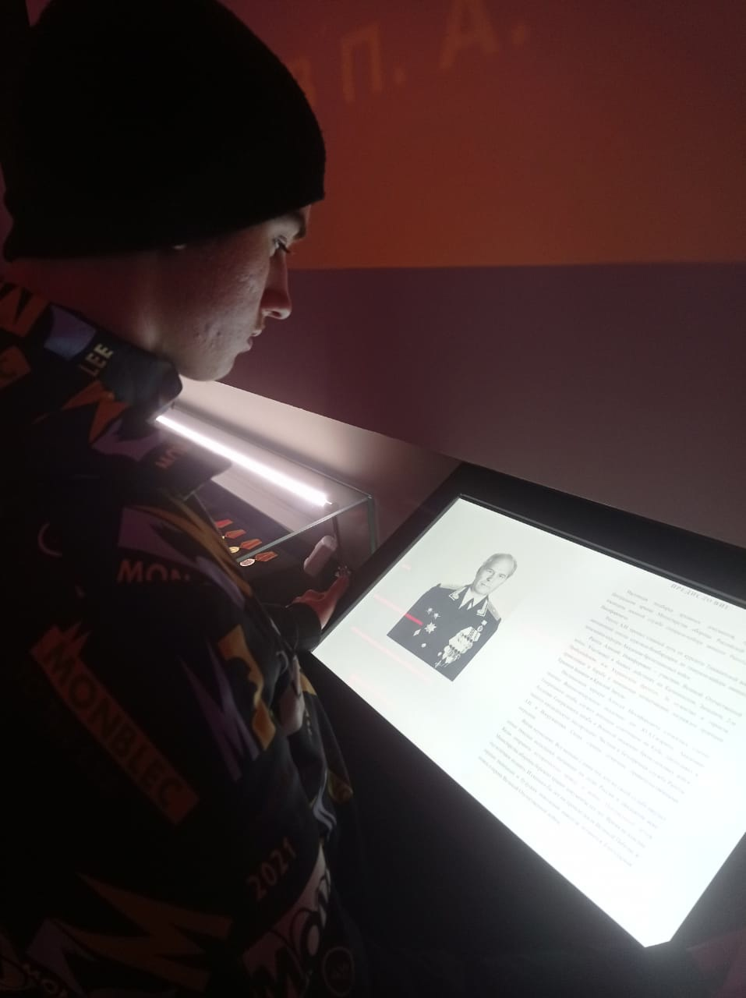
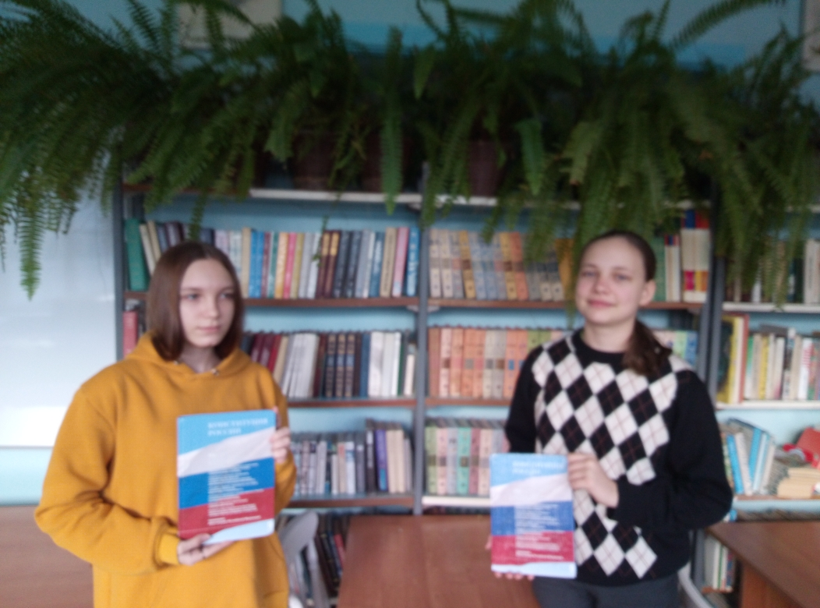
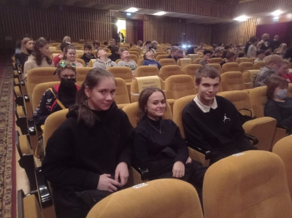
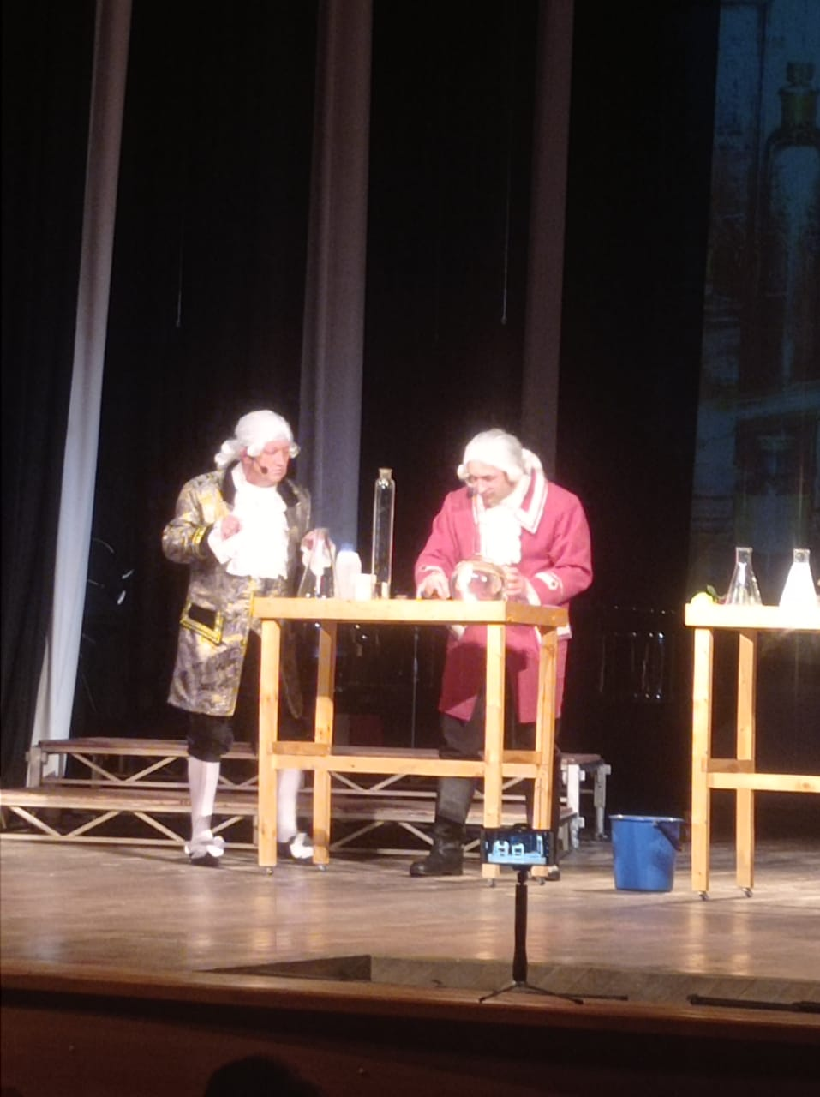
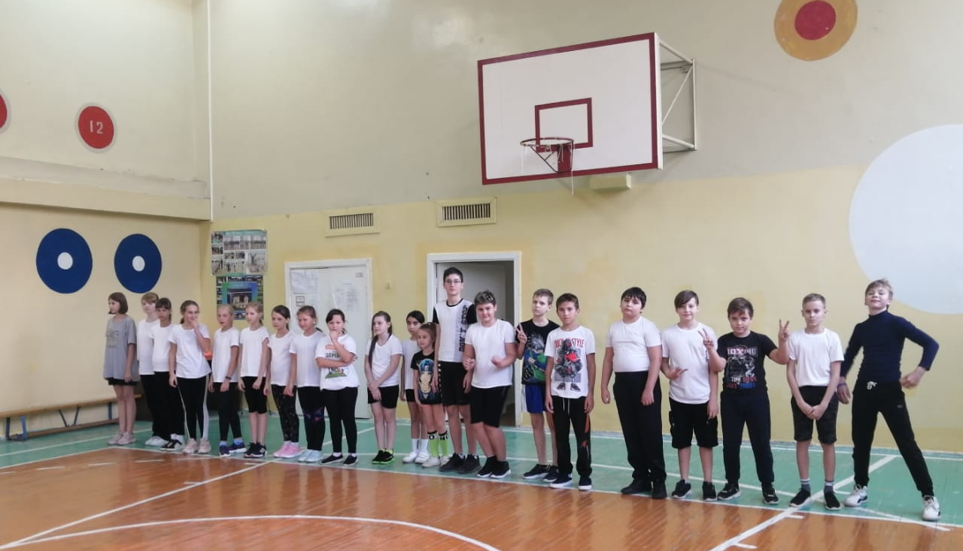
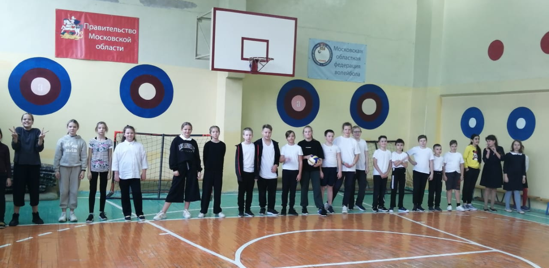
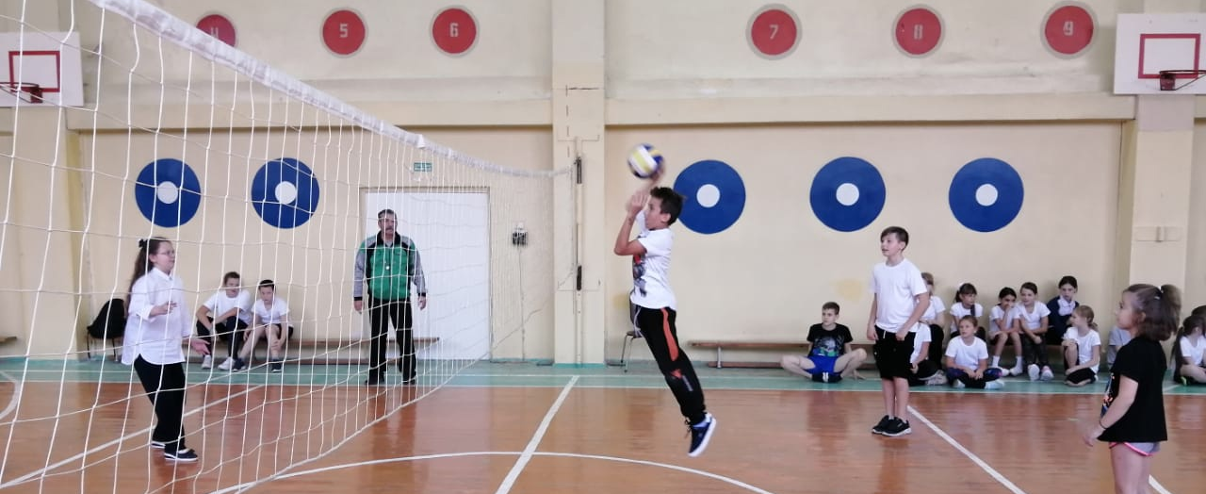
вестник СОШ №7 Декабрь №1 2021
В стихотворении Александра Трифоновича Твардовского Советскому Солдату. Во время экскурсии узнали о Ржевско-Вяземской стратегической наступательной операции советских войск, об огромных Потерях бойцов
и о том, что "Я убит подо Ржевом" есть такие трагические строчки сожаления:
"И во всём этом мире
До конца его дней —
Ни петлички, ни лычки
С гимнастёрки моей".
День конституции
В преддверии Дня Конституции для учащихся 9-ых классов на уроке обществознание Иванова Марина Николаевна провела мероприятие на тему: «Участие граждан в политической жизни». В ходе мероприятия были даны определения основным понятиям политики: «Федерация», «Президент», «Парламент», «Правительство РФ», «Конституция РФ» и др.
Итогом мероприятия стал вывод – чтобы быть достойным гражданином своей Родины, нужно многое знать и многое уметь. И чтобы не нарушали твоих прав, следует уважать права других и соблюдать законы. Недаром, великий русский поэт Николай Алексеевич Некрасов сказал: «Поэтом можешь ты не быть, но гражданином быть обязан!»
12 декабря 1993 года всенародным голосованием была принята Конституция Российской Федерации, а с 1994 года указами президента России («О Дне Конституции Российской Федерации» и «О нерабочем дне 12 декабря») день 12 декабря был объявлен государственным праздником.
В СССР до 1977 года отмечался 5 декабря, в день принятия Конституции СССР 1936 года. Затем праздник был перенесён на 7 октября (день принятия новой конституции СССР — «Конституции развитого социализма»). Традиция празднования Дня Конституции была продолжена и в современной России.
24 декабря 2004 года Госдума приняла поправки в Трудовой кодекс Российской Федерации, изменяющие праздничный календарь России. С 2005 года 12 декабря более не является в России выходным днём, а День Конституции 12 декабря причислен к памятным датам России.
Ломоносов Михаил Васильевич
19 ноября 2021 года исполнилось 310 лет со дня рождения Михаила Васильевича Ломоносова – учёного-энциклопедиста, естествоиспытателя и филолога, поэта и художника, философа и историка, инициатора создания в 1755 году Московского университета.
Многими славными именами по праву гордится наше Отечество, но имя Михаила Васильевича Ломоносова стоит особняком.
Ломоносов – это целая эпоха в жизни российской науки, литературы, образования, наконец, в судьбе самой России. В 18 веке не было почти ни одной области науки, техники и культуры, где бы он не сделал своего открытия, не внёс бы свой вклад.
К этой дате в школьной библиотеке была оформлена выставка
« ПОЭЗИЯ ЛОМОНОСОВА М.В.».
21 ноября учащиеся 10 «А» класса посетили «Интерактивный музыкальный спектакль «ЛОМОНОСОВ-гений российской науки и словесности», который проходил на сцене Дома Культуры «ОКТЯБРЬ». Во время спектакля демонстрировались научные опыты, звучала музыка, академический хор исполнял музыкальные произведения на стихи М. В. Ломоносова.
Спортивные успехи
О спортивных успехах учащихся нам рассказала учитель физкультуры Валентина Андреевна Зинина.
12 октября в рамках спортивного клуба «Метеор» состоялась товарищеская встреча по волейболу среди 5-х классов. В соревновании участвовали 5А и 5В классы. Спортсмены «горячо» бились за победу, но силы были равны, победила дружба. Счет матча: «ничья».
В ближайших планах пятиклассников провести еще одну игру и победить соперника. Главная задача Школьного Спортивного Клуба «Метеор» - вовлечение учащихся в занятия физкультурой и спортом. Впереди нас ждут турниры по баскетболу и шахматам.

Slide 3
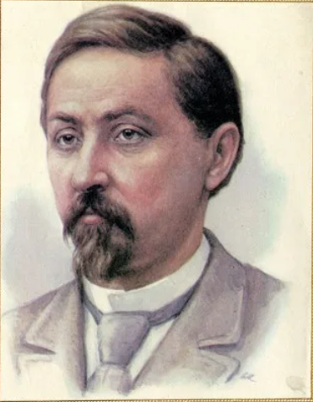
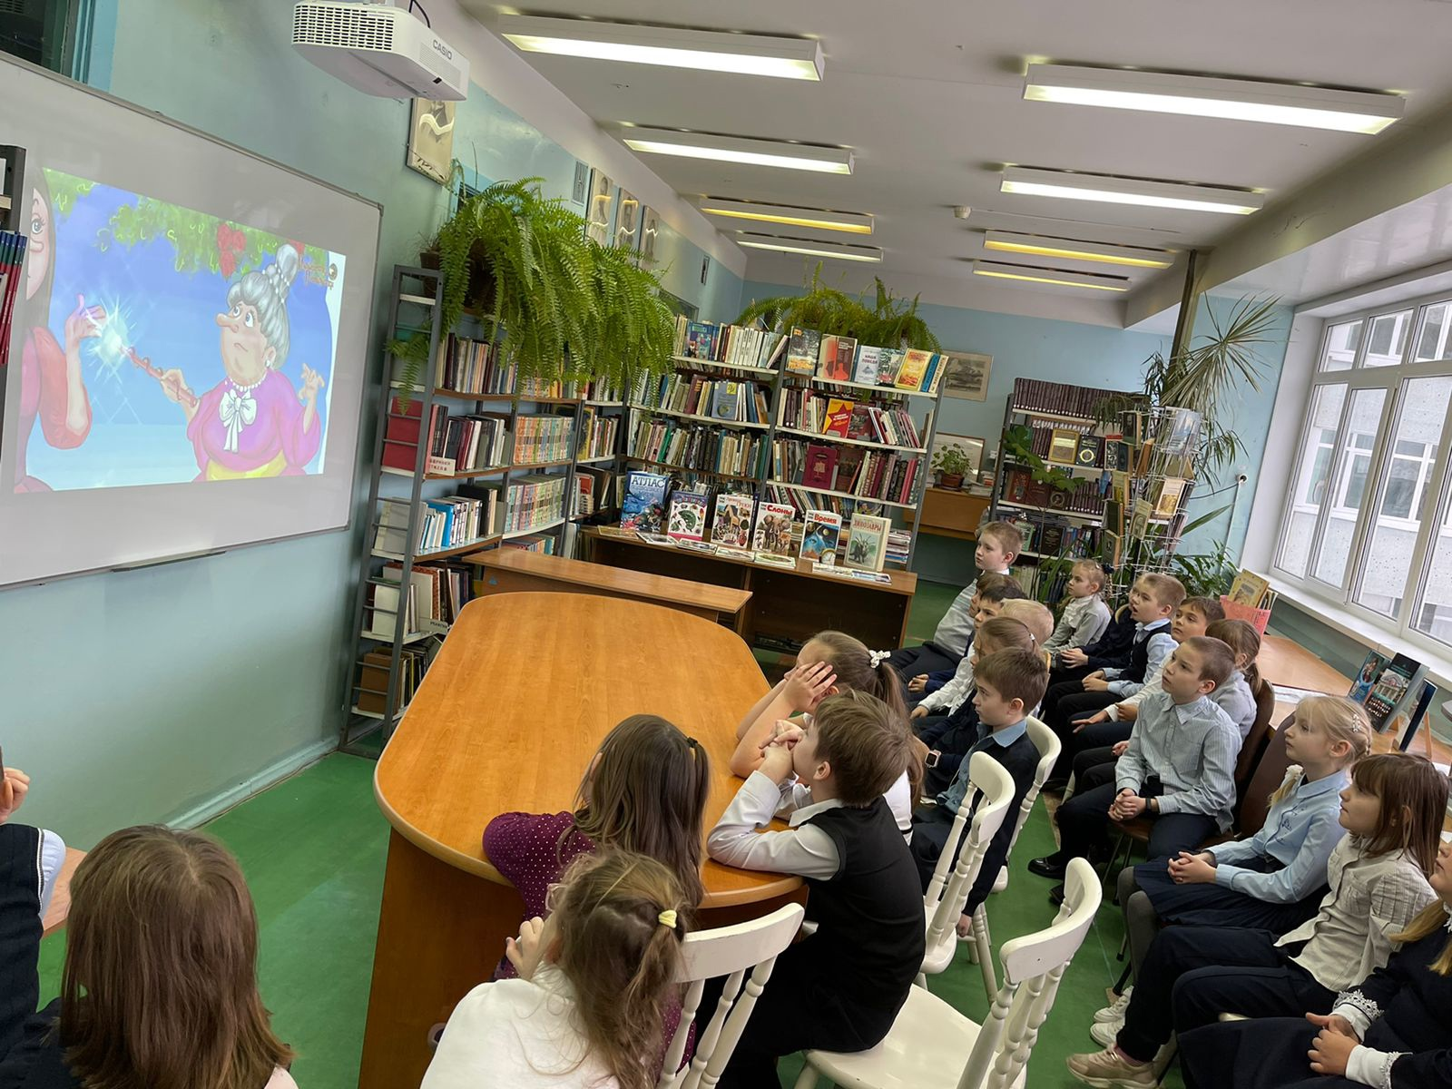
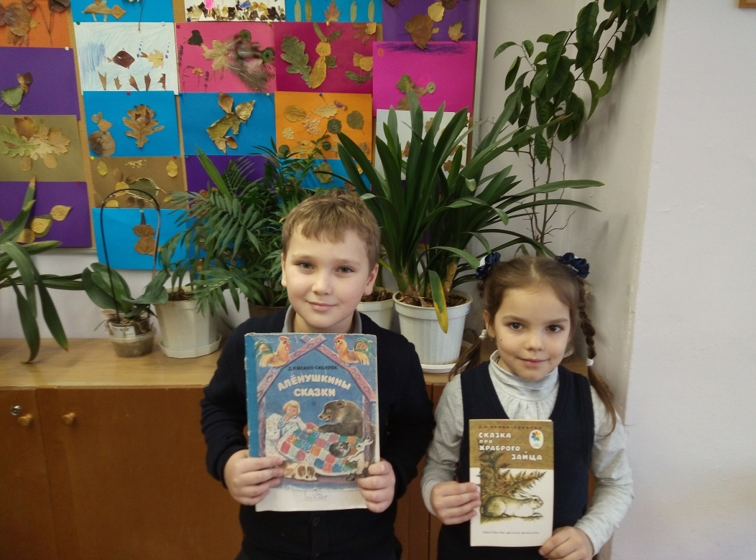
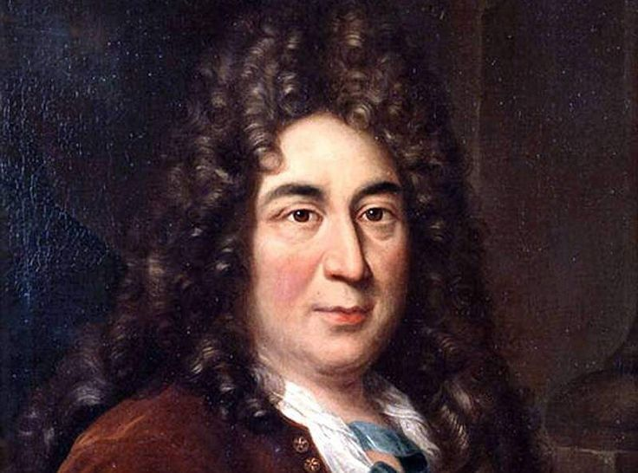
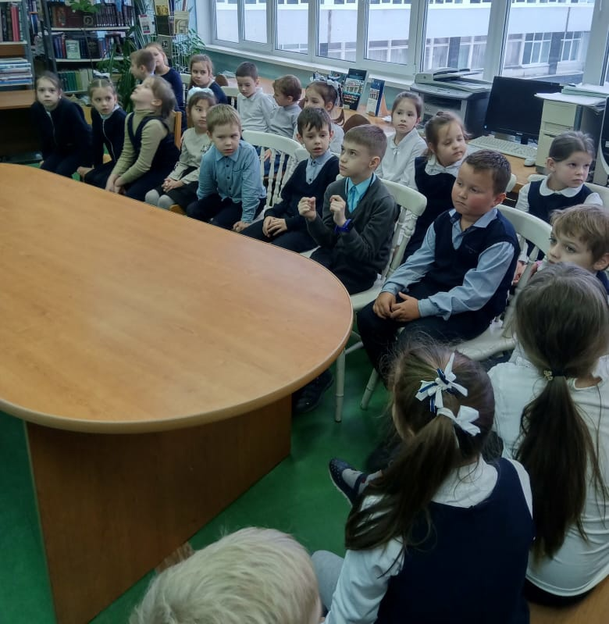
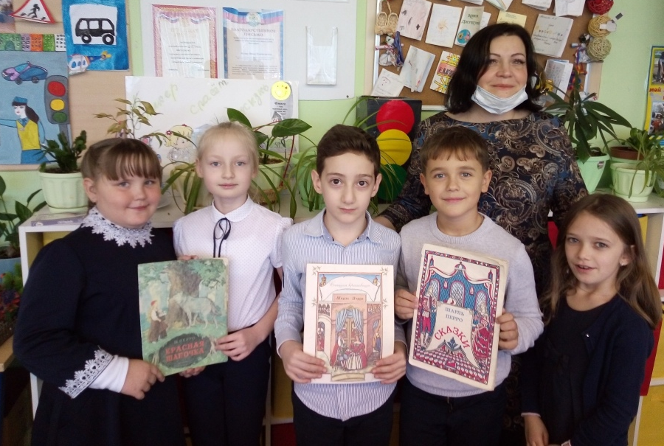
вестник СОШ №7 Декабрь №1 2021
Знаменитые сказочники
Мамин - Сибиряк Дмитрий Наркисович (1852-1912)
и Шарль Перро (1628- 1703)
6 ноября исполнилось 169 лет со дня рождения
Мамина – Сибиряка Дмитрия Наркисовича, выдающегося писателя и драматурга.
Произведения писателя посвящены описанию уральских промышленников, горных рабочих и петербургской аристократии 19 века. Повести, рассказы и очерки написаны в жанре исторической и этнографической прозы.
Большое количество рассказов и сказок написано специально для детей, среди них произведения о природе.
13 и 14 декабря в школьной библиотеке состоялась Литературная встреча с учащимися 1 «А» и 2 «Г» класса (классные руководители Тараканова Н.И., Негина И.В.).
Библиотекарь Зарубина Т.М. познакомила ребят с произведениями писателя. Очень понравились маленьким слушателям «Сказка про храброго зайца» и «Серая шейка». Ребята активно участвовали в обсуждении сказок, сопереживая героям произведений.
Мамин – Сибиряк Д.Н. старается внушить детям, что нужно верить в себя, в собственные силы, а если тебя поддерживают близкие, то никакие трудности не страшны. Автор учит детей добру, мораль есть в каждом его произведении.
Не менее интересным получился разговор о прославленном сказочнике Шарле Перро. Многие дети узнали его по знакомым сказкам: «Спящая красавица», «Рике с хохолком», «Кот в сапогах», «Волшебница», «Красная шапочка» и многие другие».
Шарль Перро родился во Франции 12 января 1628 года в Париже.
В далеком детстве он слышал много сказок от своей няни и став взрослым человеком, доработал их и представил в законченном виде. Язык героев его сказок - простой и понятный. Нет такого дома, в котором бы не нашлось хотя бы одной книги Шарля Перро. Произведения Шарля Перро переведены на множество языков, по ним созданы всемирно известные оперы и балеты, написанные Сергеем Прокофьевым и Петром Чайковским, а в современное время по его сказкам снимают мультфильмы, художественные ленты и мюзиклы, например «Красавица и чудовище». Персонажи Шарля Перро проявляют находчивость в преодолении трудностей и преград, что особенно нравится нашим детям.
«Вестник школы №7» - школьная газета СОШ №7 города Дубны Московской области
Руководитель издания: Зарубина Татьяна Михайловна,
Газета выходит 1 раз в месяц.

